Slide 1
ARCO GATEWAY
SAN LUIS · MISURI · EEUU

Slide 2
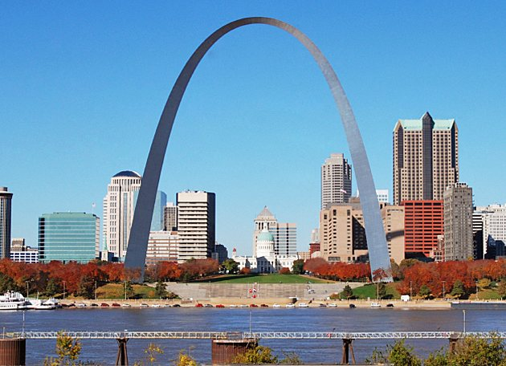

Slide 3
El Arco Gateway, o la Puerta hacia el Oeste, es la parte más importante del Monumento a la Expansión Nacional de Jefferson en San Luis, Misuri. Se construyó como un monumento conmemorativo de la expansión hacia el oeste de los Estados Unidos. Cuenta con 200 metros de altura máxima Se emplaza en la orilla oeste del río Misisipi, donde se fundó la ciudad de San Luis. El arco fue diseñado por el arquitecto estadounidense de origen finlandés Eero Saarinen y el ingeniero de estructuras alemán Hannskarl Bandel en 1947. Su construcción comenzó el 12 de febrero de 1963, se terminó el 28 de octubre de 1965 y se abrió al público el 10 de junio de 1967.
Las secciones cruzadas de las patas del arco son triángulos equiláteros cuyos lados se van estrechando desde 16 m en las bases hasta 5,2 m en lo alto. Cada muro consiste en una capa de acero inoxidable cubriendo dos muros de acero de construcción con hormigón armado en medio de estos desde el nivel del suelo hasta 91 m. de altura, y acero de construcción hasta el ápice. El arco está hueco para acomodar un sistema único de tranvía que lleva a los visitantes hasta un observatorio en su parte más alta.
Cada pata está hundida en hormigón en un agujero de 13 m. de ancho y 18 m. de profundidad. El arco es resistente a terremotos y está diseñado para balancearse hasta 23 cm. en cualquier dirección mientras está soportando vientos de hasta 240 Km/h. La estructura pesa en total 38.898 tm., de las cuales 23.570 tm. son de hormigón, 1.957 tm. de acero estructural interior y 804 tm. de paneles de acero inoxidable que recubren el exterior del arco.

Slide 4
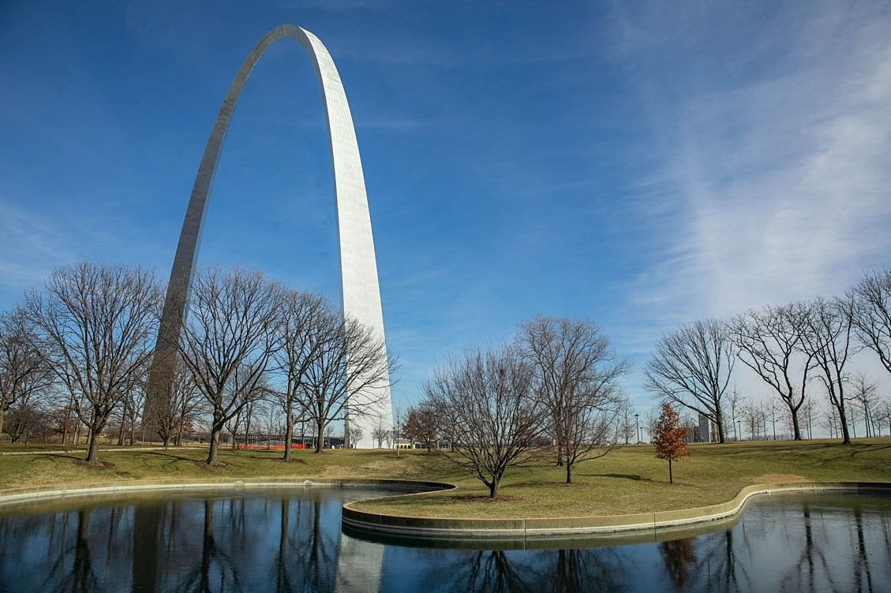

Slide 5
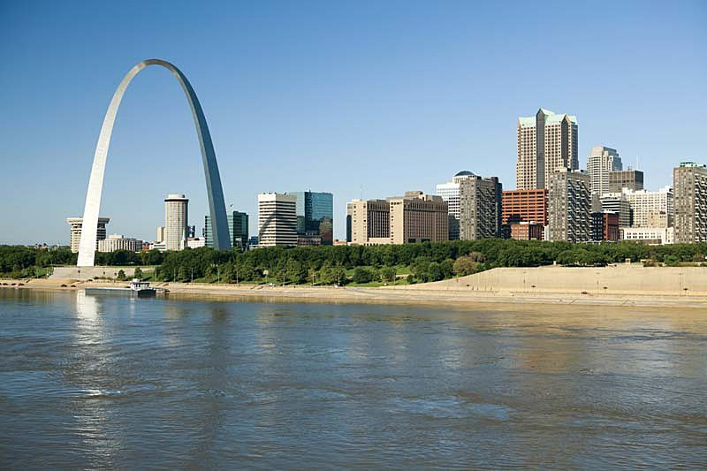

Slide 6
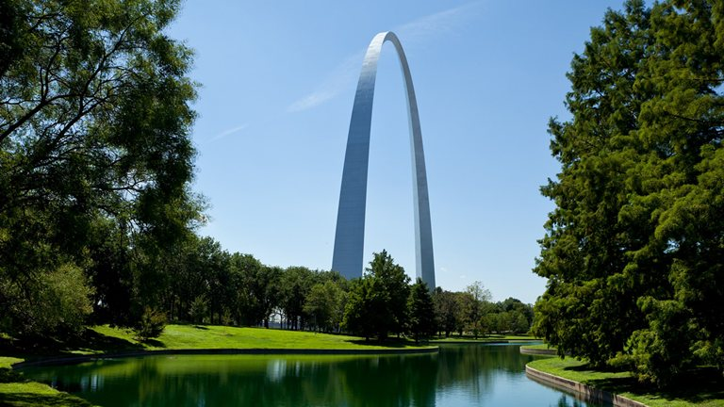

Slide 7
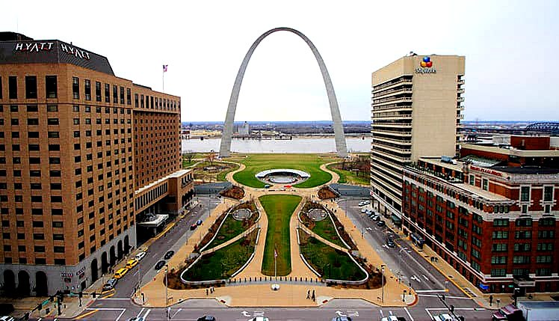

Slide 8
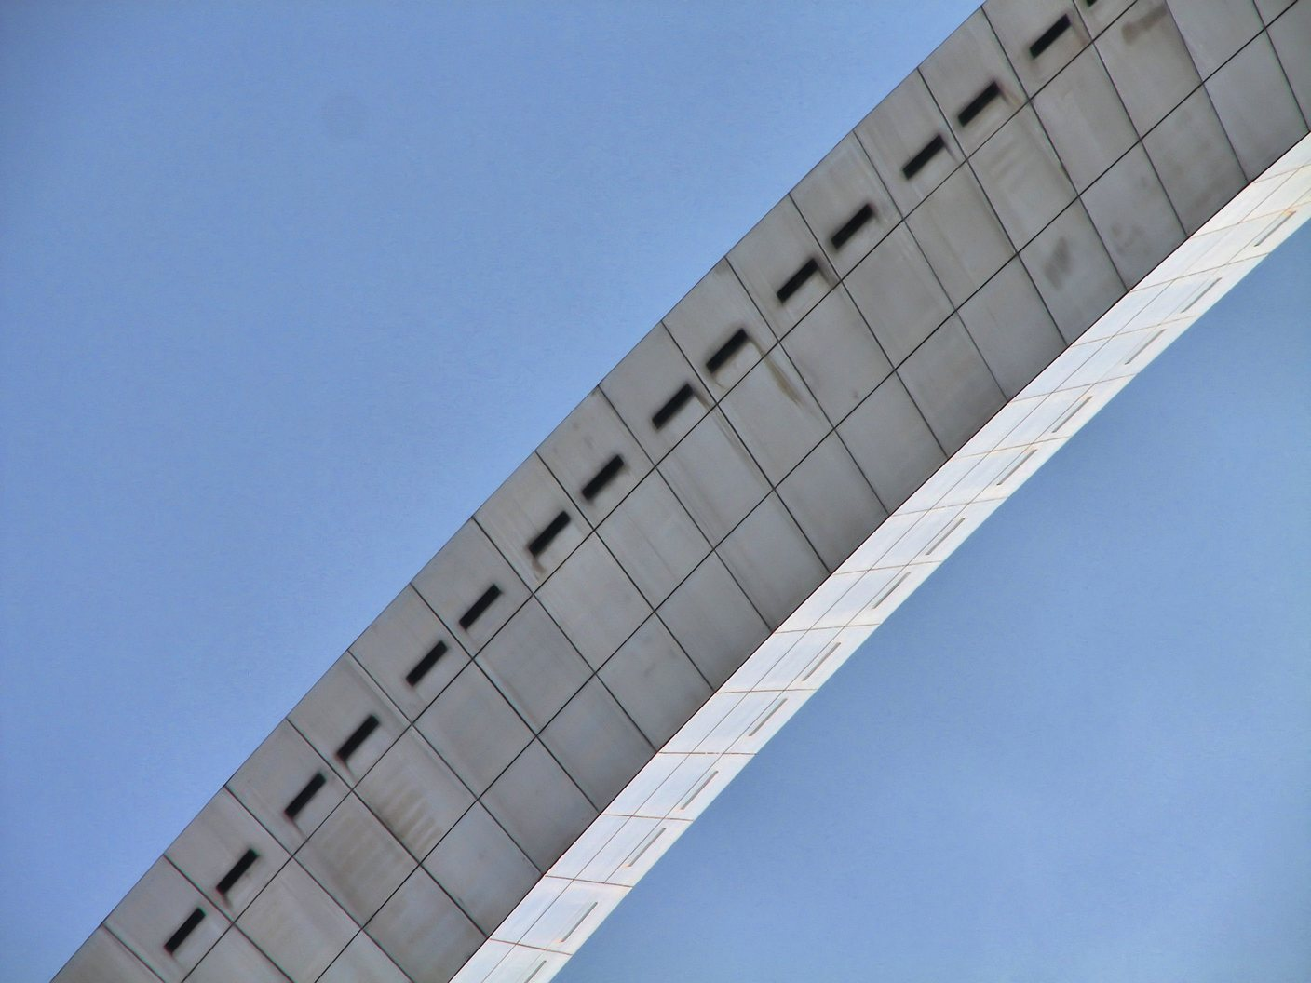

Slide 9
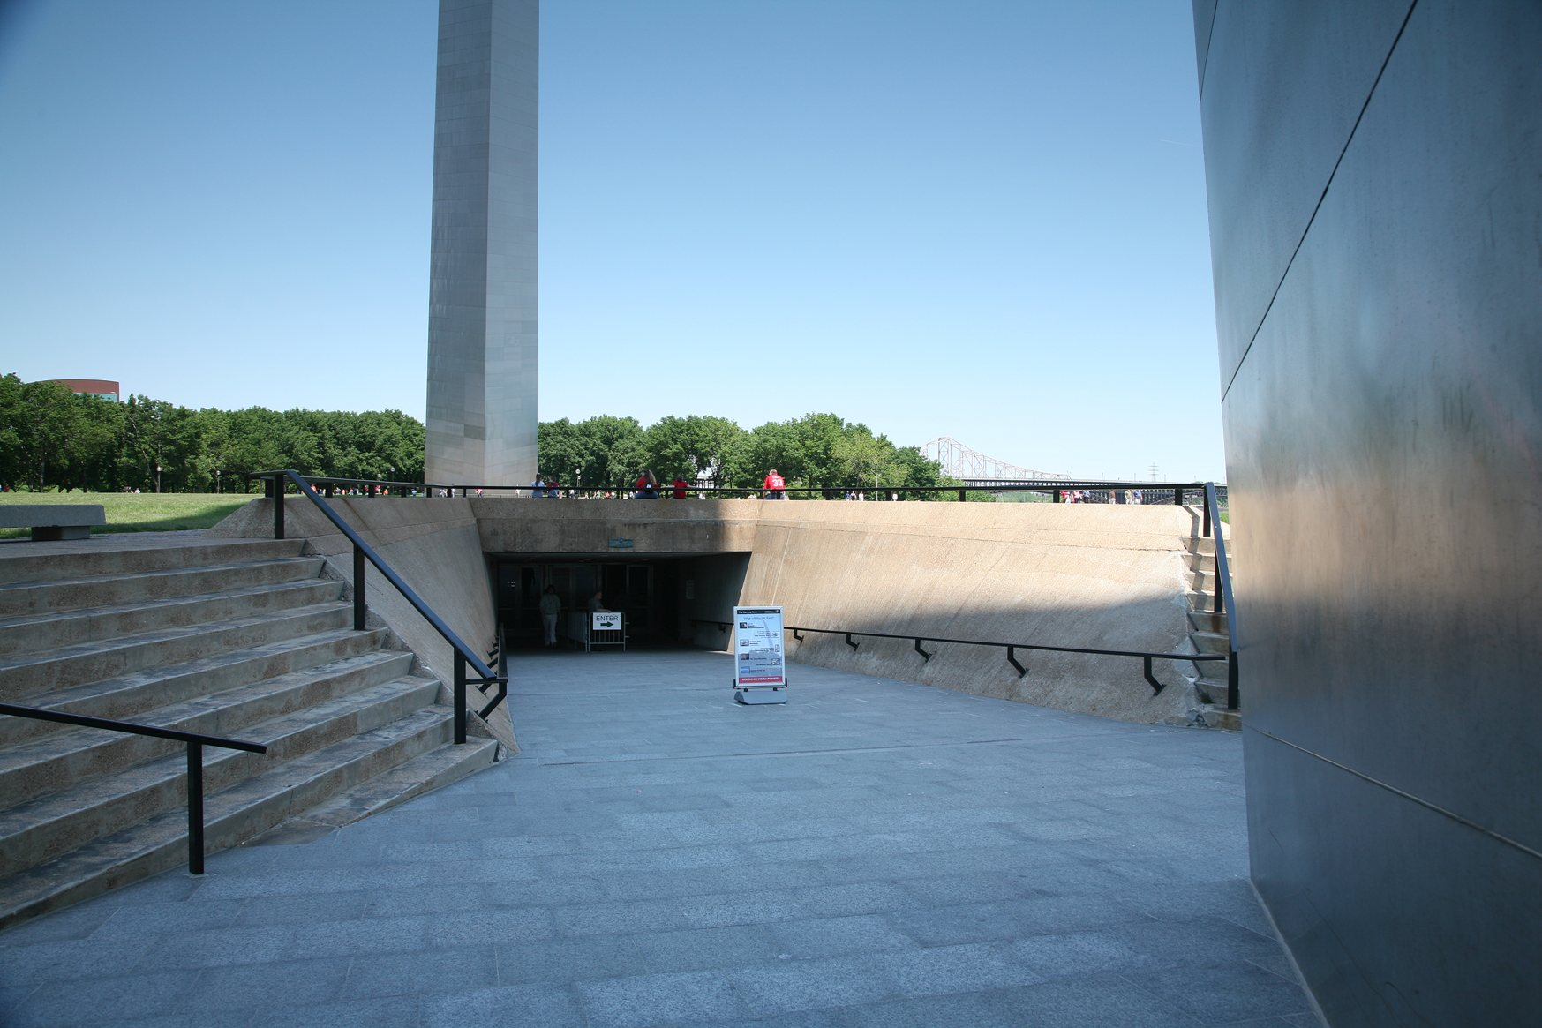

Slide 10
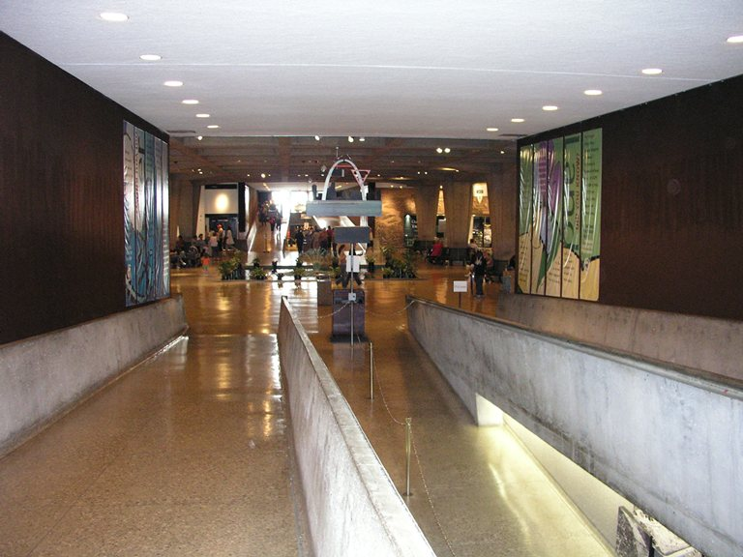

Slide 11
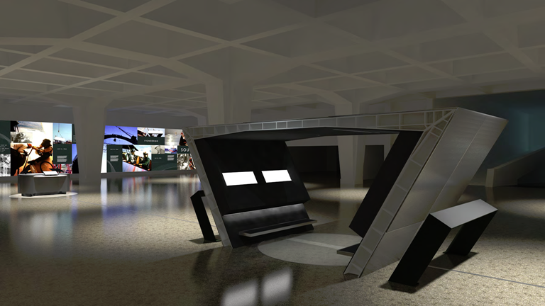

Slide 12
FORMAS DE SUBIDA
Existen tres modos de transporte de subida en el arco: dos conjuntos de escaleras de emergencia, uno en cada pata, de 1.076 escalones cada uno, un ascensor hasta los 91 m. de altura y un tranvía en cada pata.

Slide 13
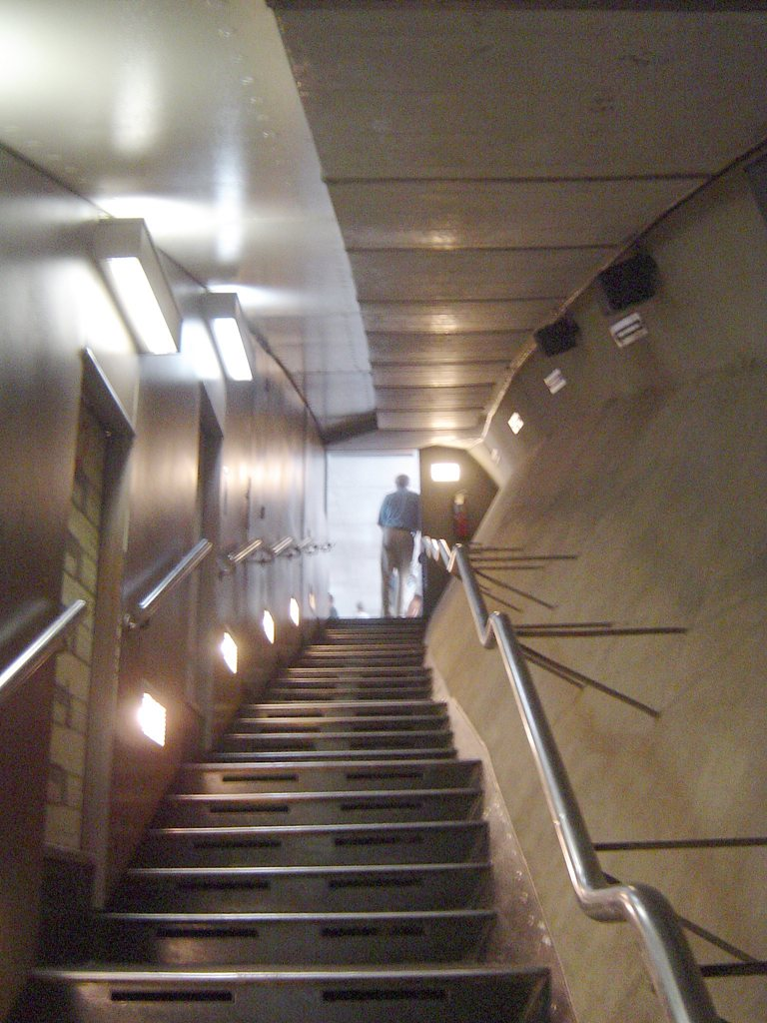

Slide 14
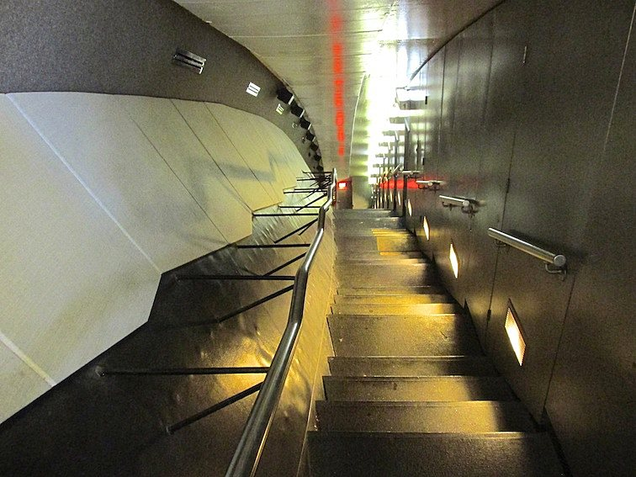

Slide 15
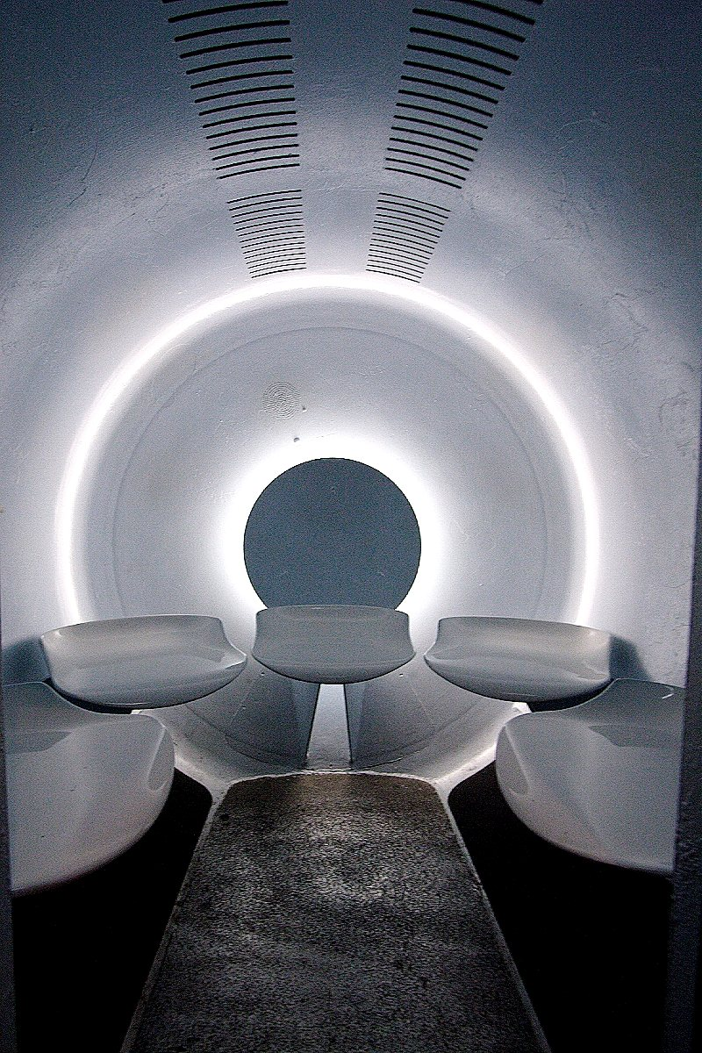
EL TRANVÍA

Slide 16
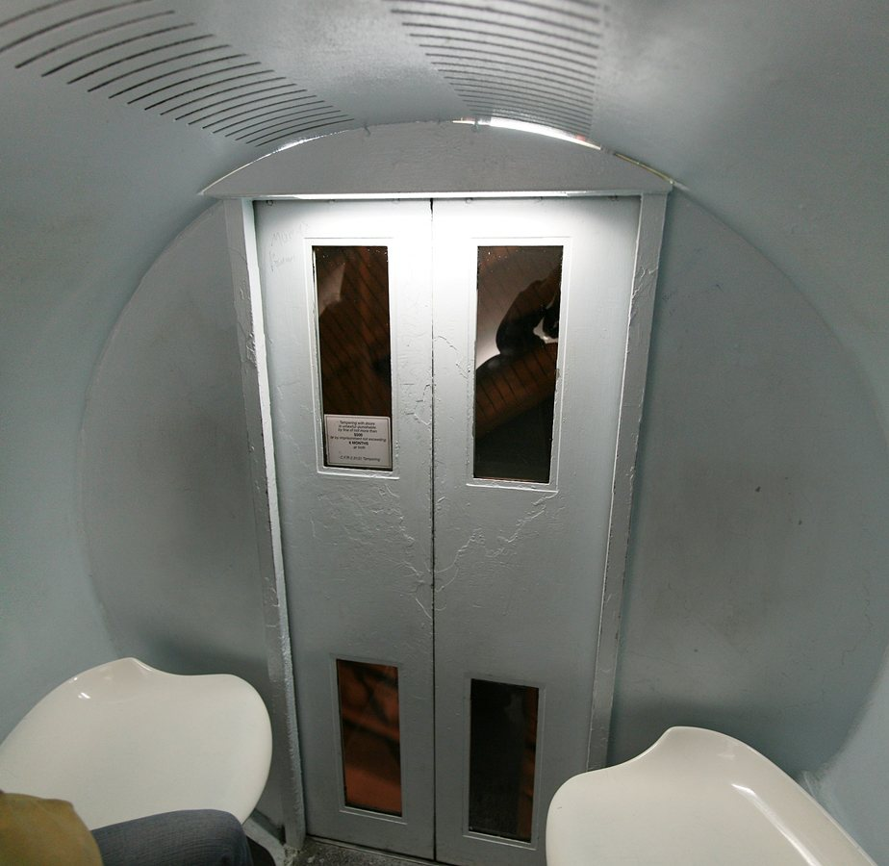

Slide 17
EL OBSERVATORIO
Cerca de la parte superior del arco, los pasajeros salen del compartimento del tranvía y suben por una pequeña cuesta para entrar en el observatorio arqueado. Hay 32 ventanas, 16 en cada lado, que miden 18 x 69 cm y desde las cuales se tienen unas vistas a lo largo del río Misisipi y el sur de Illinois con su prominentes montes de la cultura misisipiana hacia el este en el yacimiento arqueológico amerindio de Cahokia, así como la ciudad de San Luis y el condado de San Luis hacia el oeste, más allá de la ciudad. La cubierta de observación, de 20 m. de largo y 2,1 m. de ancho, tiene una capacidad de unos 160 pasajeros, equivalente a la capacidad de cuatro tranvías. En un día claro, se puede llegar a ver hasta 48 Km. de distancia desde el observatorio.

Slide 18
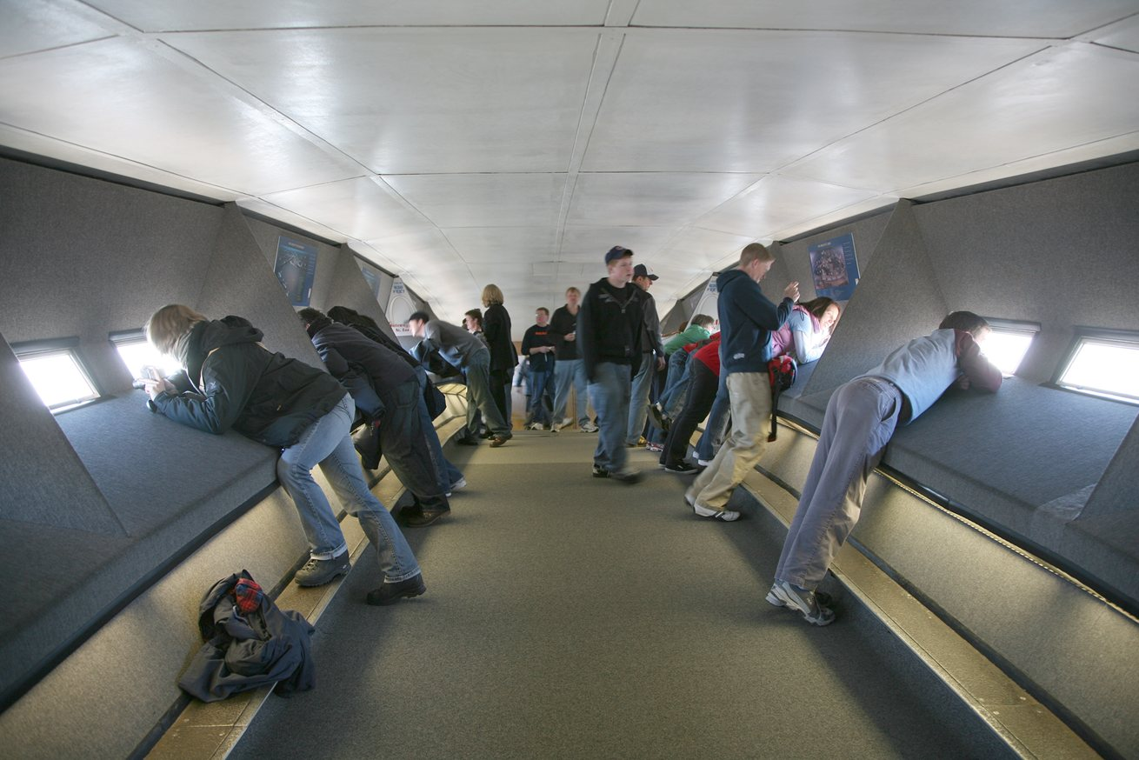

Slide 19
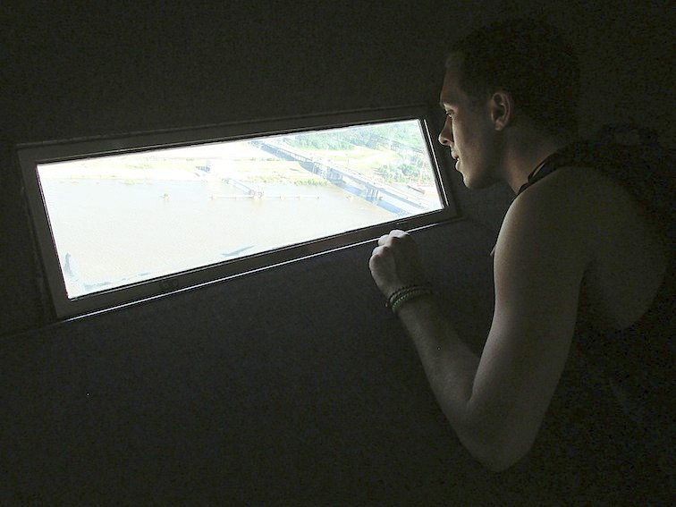

Slide 20
CENTRO DE VISITANTES
El centro de visitantes subterráneo para el arco fue diseñado como parte del programa “Misión 66” del Servicio de Parques Nacionales. El centro, que consta de 6.500 m² y está situado justo bajo el arco, entre sus patas. Aunque la construcción de este centro de visitantaes comenzó al mismo tiempo que la del arco, no concluyó hasta 1976 debido a una falta de fondos, sin embargo, el centro abrió el 10 de junio de 1967 con numerosas exposiciones. El acceso al centro de visitantes se realiza a través de rampas adyacentes a cada pata del arco.
El centro alberga oficinas, cuartos de máquinas y salas de espera para los tranvías de los arcos, así como sus principales atracciones: el Museo de la Expansión hacia el Oeste y dos salones de actos en los que se proyectan documentales sobre el arco. El más viejo abrió sus puertas en mayo de 1972, mientras que el nuevo, llamado “Odisea”, se construyó en la década de los 90 y cuenta con una pantalla de altura equivalente a un edificio de cuatro plantas. Su construcción obligó a expandir el complejo subterráneo, y los trabajadores tuvieron que excavar en roca sólida mientras se minimizaba en lo posible la interrupción del uso habitual del museo, de manera que permaneciera abierto. El museo alberga cientos de muestras sobre la expansión hacia el oeste de los Estados Unidos en el siglo XIX, y abrió sus puertas el 10 de agosto de 1977.

Slide 21
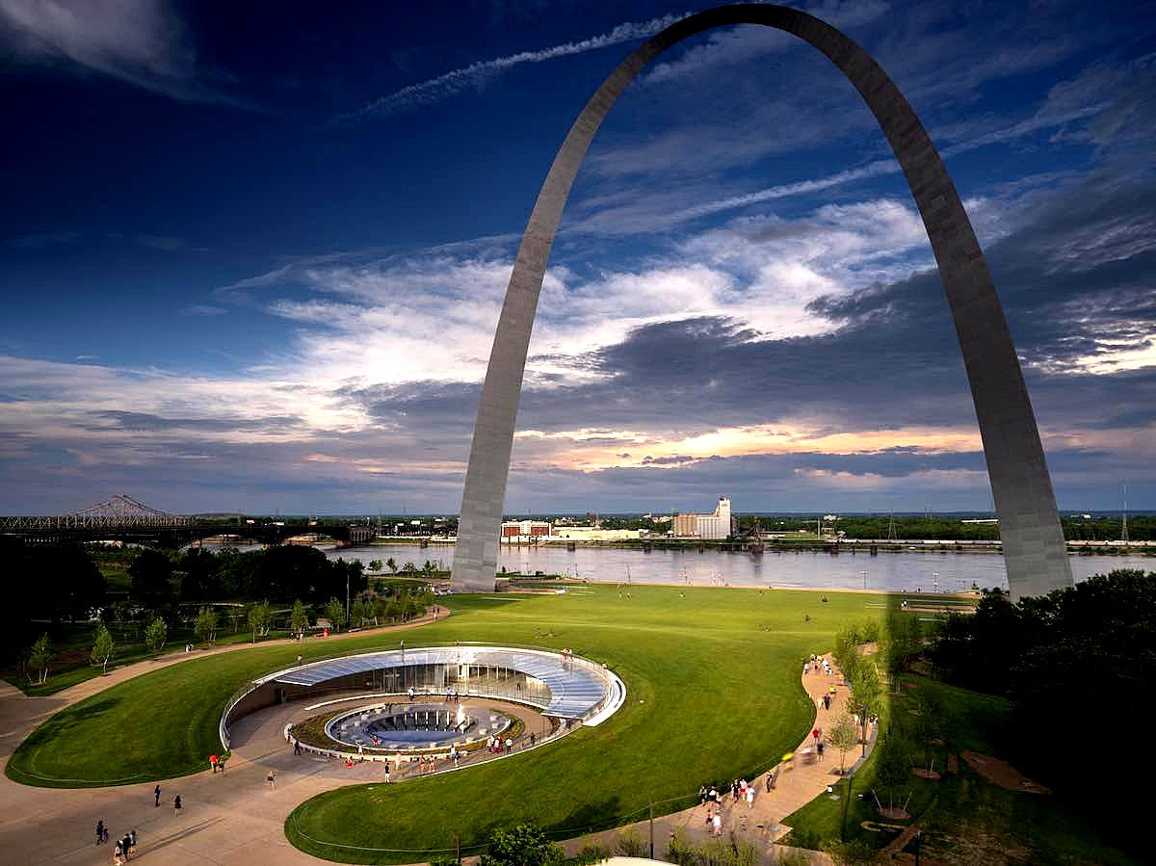

Slide 22
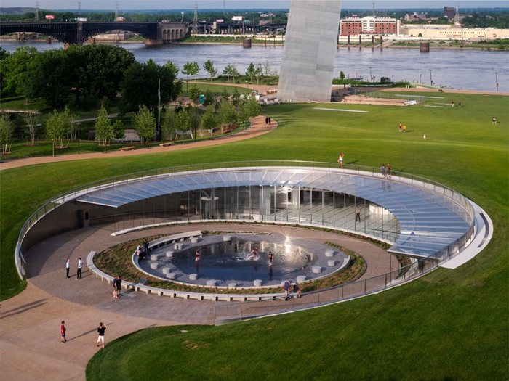

Slide 23
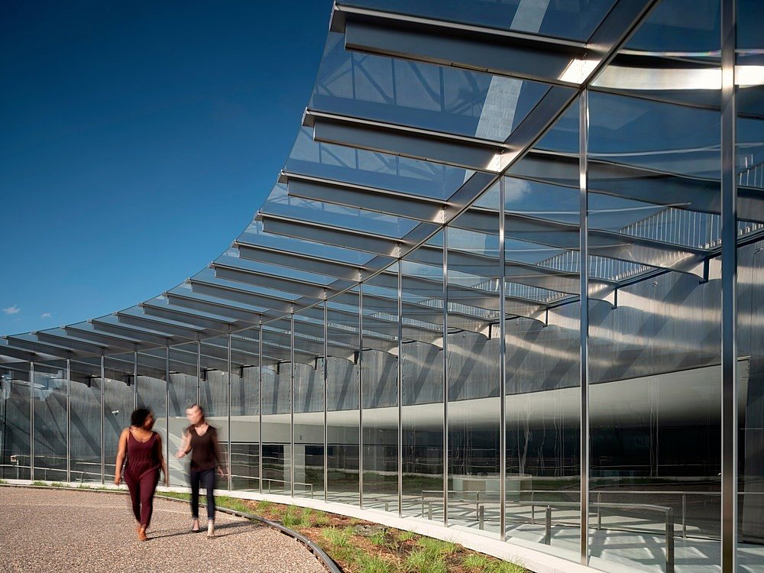

Slide 24
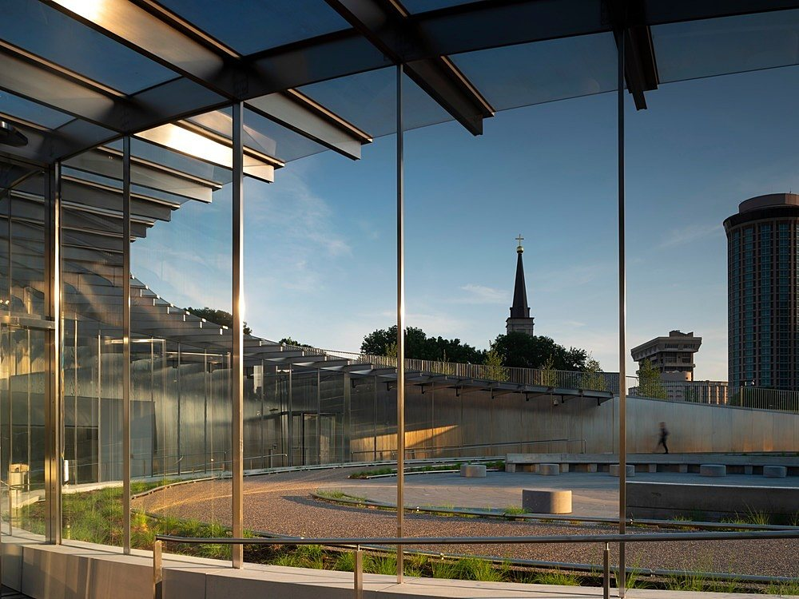

Slide 25
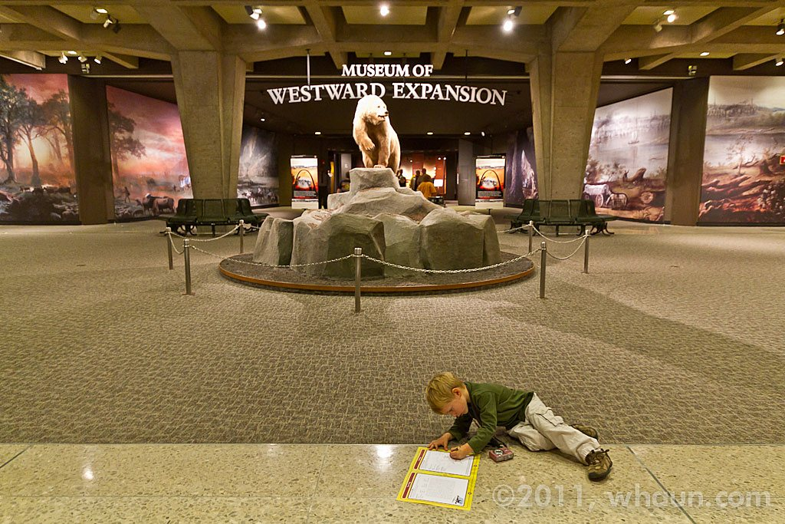

Slide 26
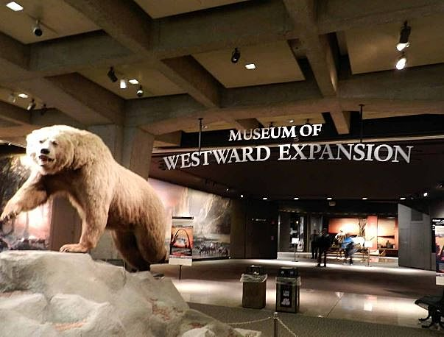

Slide 27
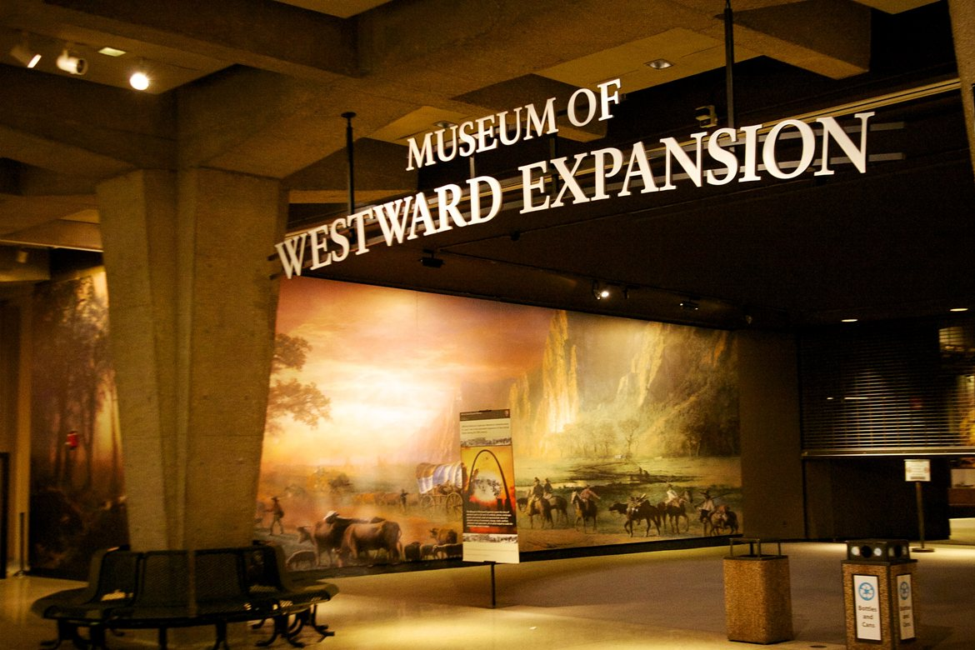

Slide 28
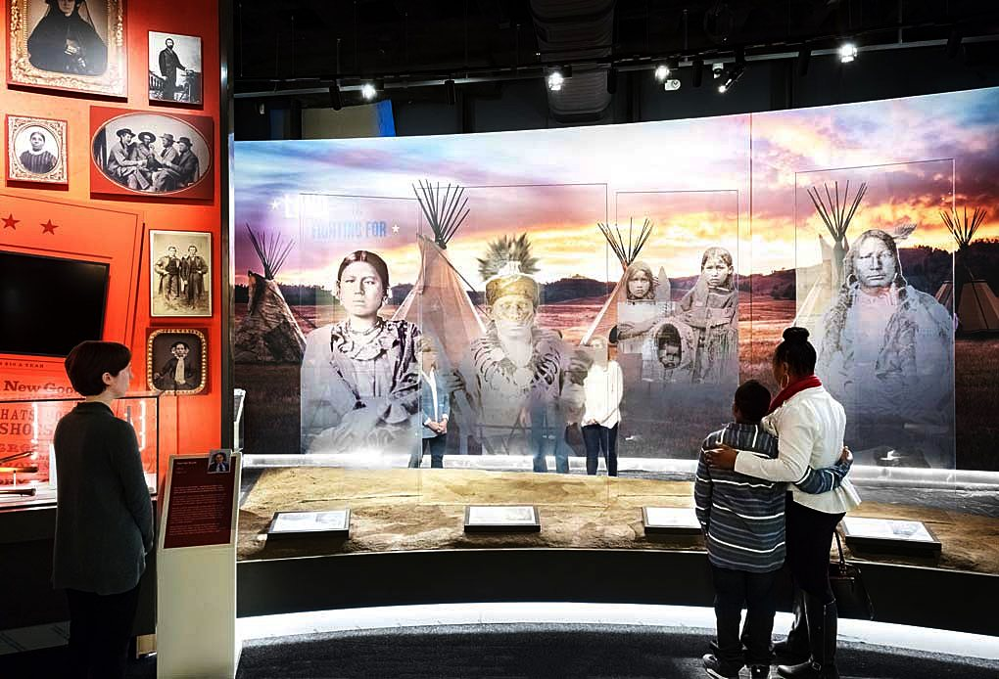

Slide 29
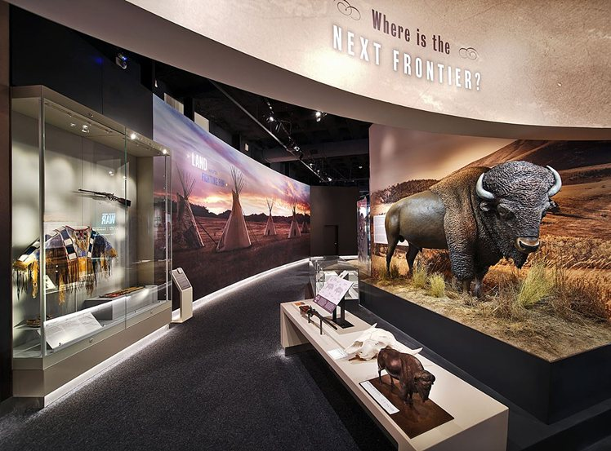

Slide 30
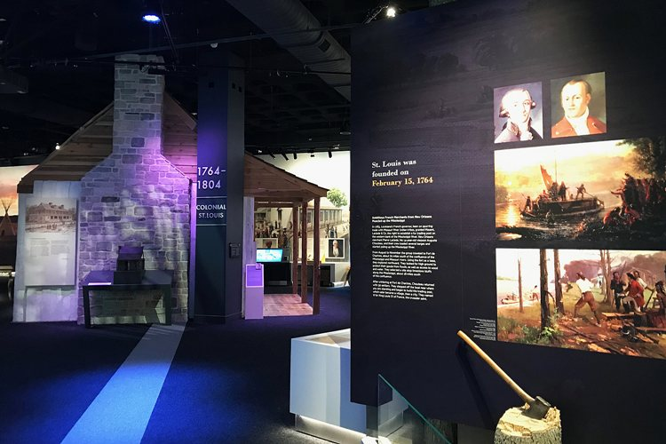

Slide 31
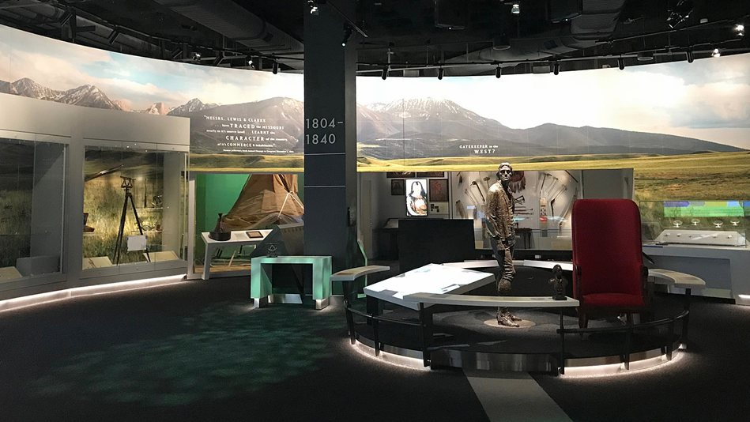

Slide 32
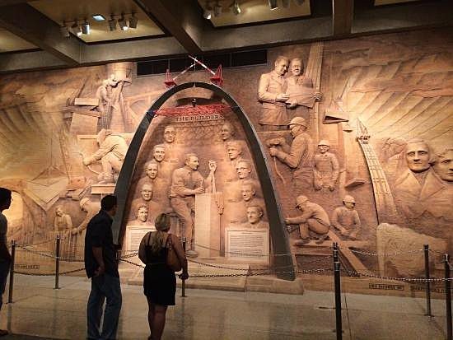

Slide 33
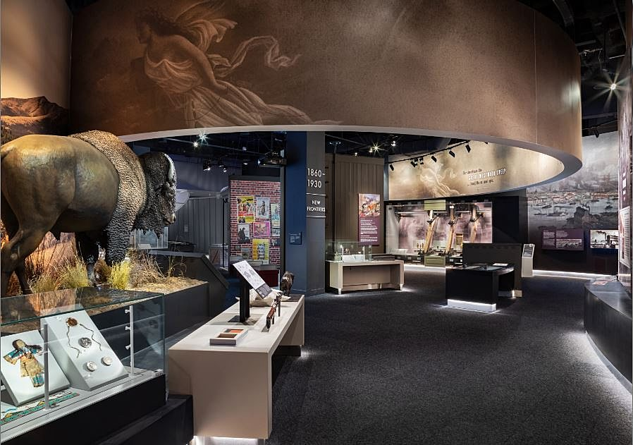

Slide 34
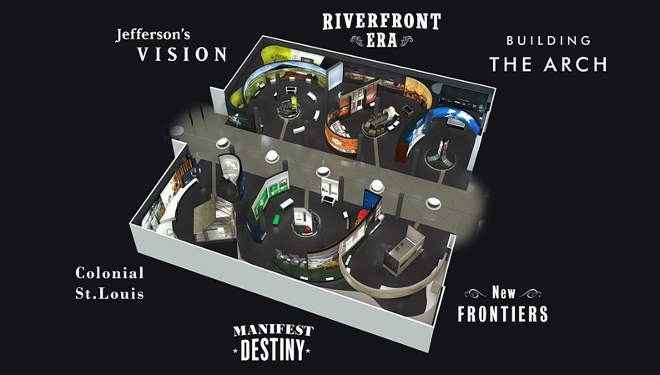

Slide 35
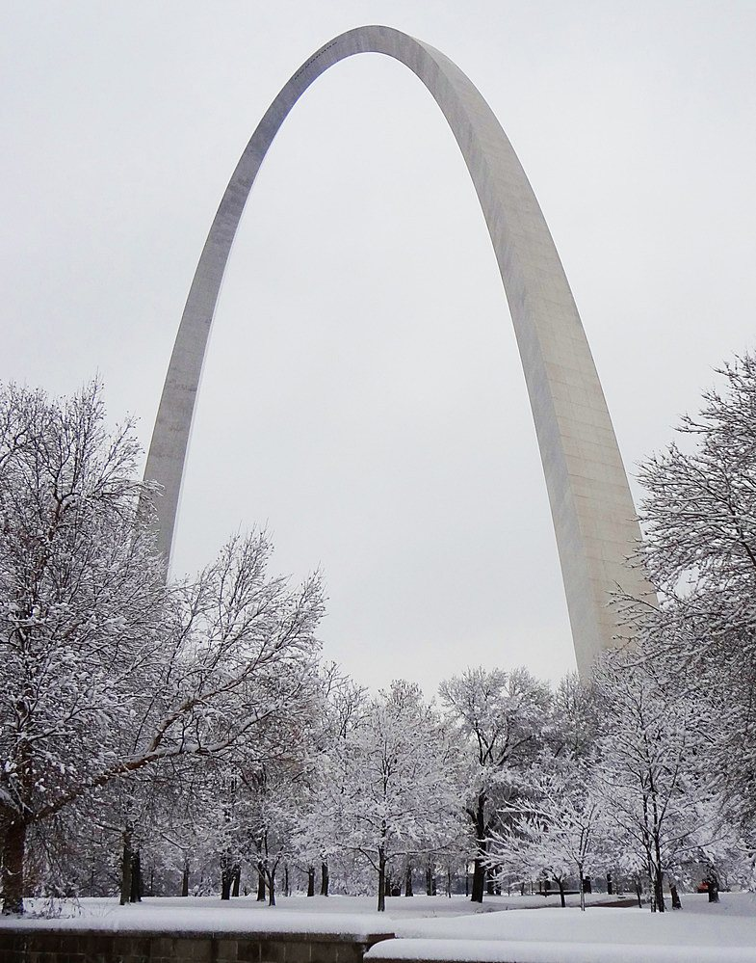

Slide 36
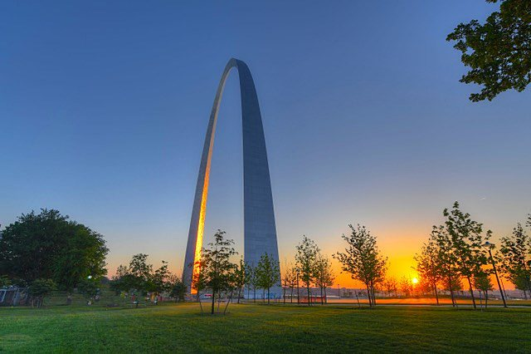

Slide 37
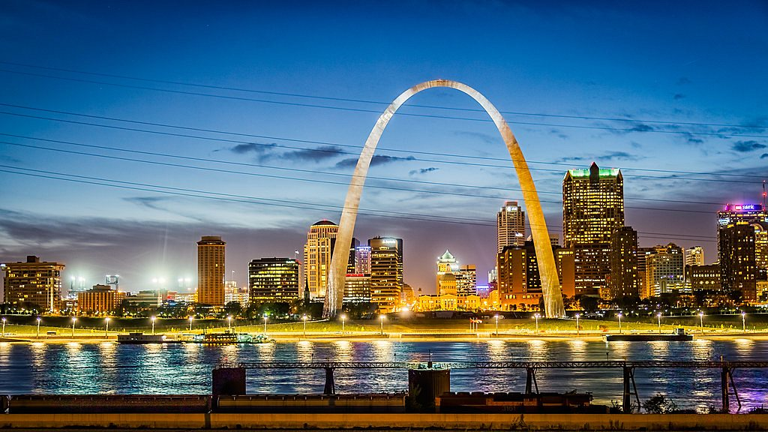

Slide 38
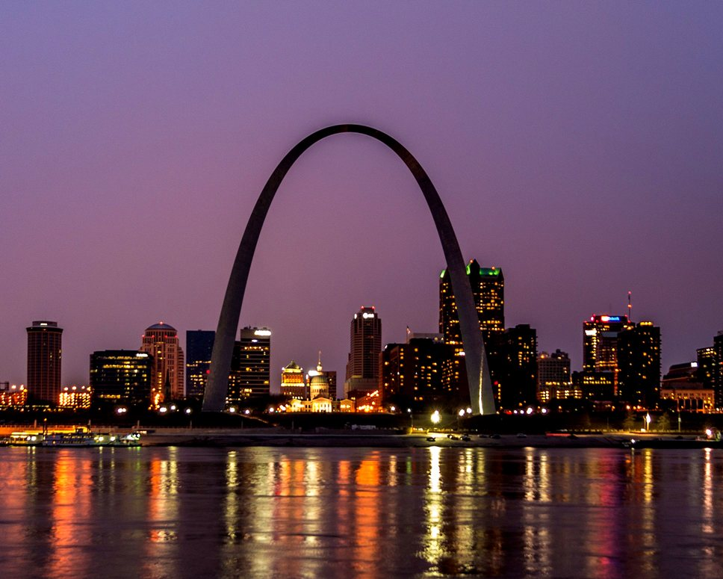

Slide 39
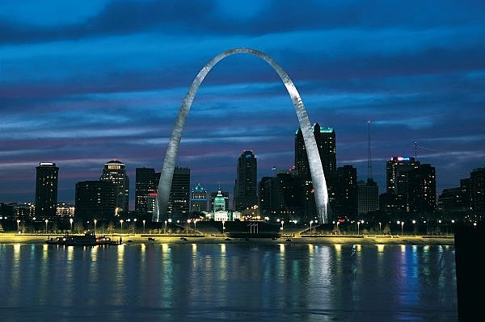

Slide 40
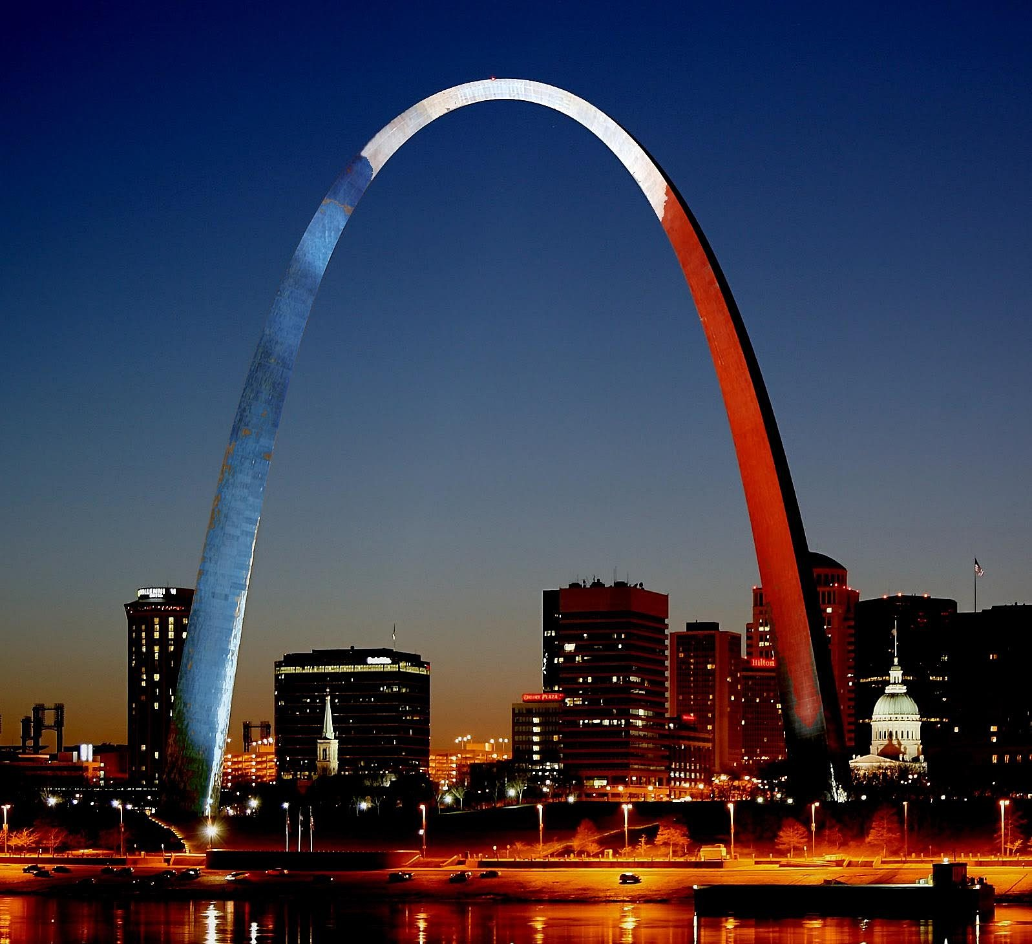

Slide 41
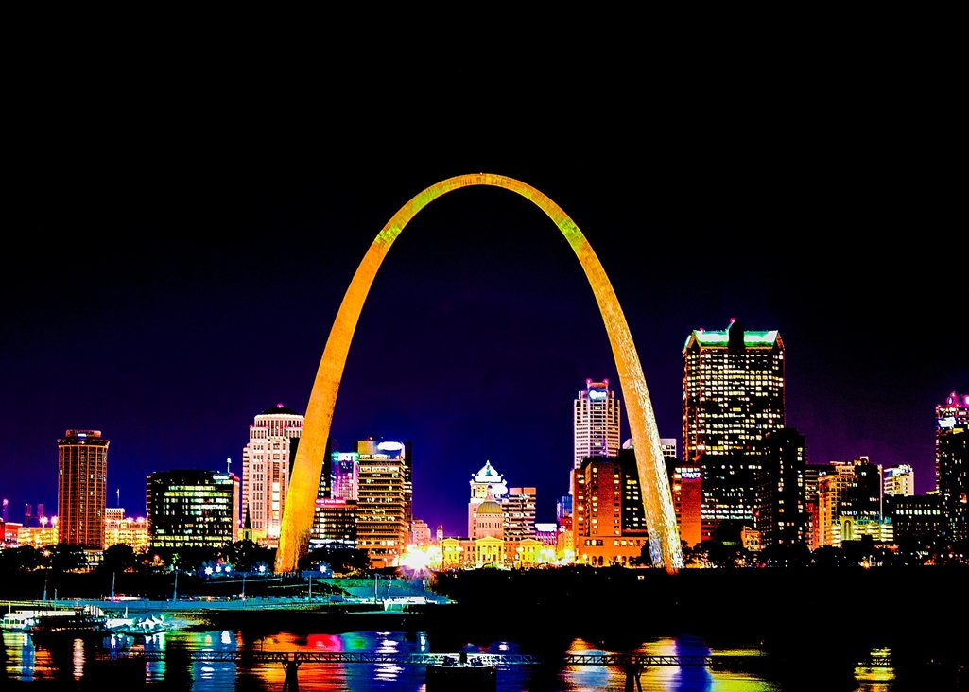

Slide 43
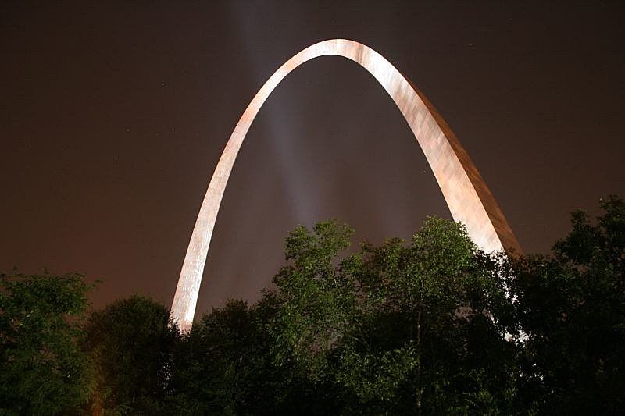

Slide 44

GRACIAS POR TU VISITA
Y QUE TENGAS UN BUEN DÍA
VICTOR NOVELLÓN

Slide 45







¿Te ha gustado?
Puedes ver más entrando
Aquí
Además puedes recibir powerpoints en tu correo electrónico suscribiéndote aquí:

